Slide 1
Програм за обраду текста (увод)
Припремила: снежана радовић

Slide 2
Обрада текста кроз историју
Некада су се програми за писање текста дијелили на:
Едиторе,
Процесоре текста,
Форматере текста (програми за обликовање).
Едитори су програми који омогућавају уношење, исправљање, чување и штампање текста. Сада се углавном користе само за уношење текста (кода) програма на неком од програмских језика и података за те програме. Не могу уређивати текст за штампу ни форматирати исти.
Процесорима текста су се сматрали програми који су имали веће могућности од едитора, јер су омогућавали и сложеније операције са текстом као што је штампање и форматирање.

Slide 3
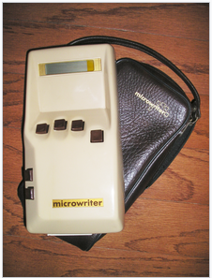
Програми за обраду текста (текст процесори) јесу програми за писање, модификацију, обликовање, чување и штампање докумената.
Документ је сваки текст који се може унијети у рачунар.
Текст процесор се појавио као самостална машина током 1970-их и 1980-их, комбинујући уношење текста преко тастатуре и функцију штампања електричне писаће машине са компјутерским процесором намијењеним за обраду текста. Текст процесори су обично садржали једнобојан приказ и могућност да се сачувају документа на меморијску картицу или дискету.
Microwriter MW4, ручни текст процесор из раних 1980-их

Slide 4
Microsoft Word
Microsoft Word је најраспрострањенији текст процесорски софтвер.
Microsoft процјењује да преко 500.000.000 људи користи Microsoft Office пакет, који обухвата Word.
Он је типа визивиг (енгл. wysiwyg - What You See Is What You Get - „Шта видиш то и добијеш“), што значи да програм већ у току саме обраде текста приказује како ће исти изгледати када се буде одштампао.
Прво издање овог програма је било 2.маја 1983. године, за оперативни систем MS-Dos.

Slide 5
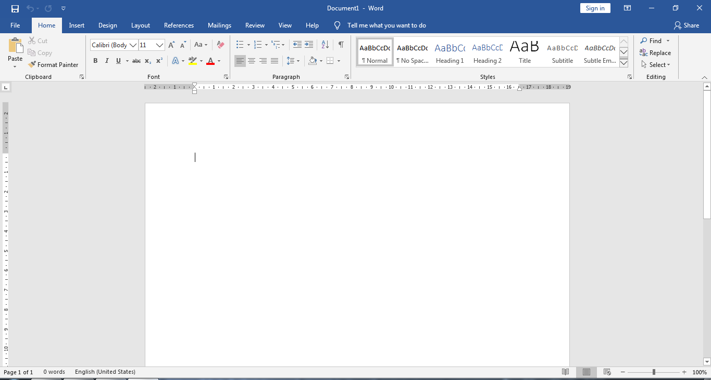
Радно окружење у Word-y
Линија заглавља
Линија менија
Линија са алатима
Лењир

Slide 6
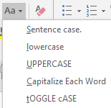
Картица Home
Мијењамо стил слова и величину слова која је изражена у поинтима (рт)
Додатно уређивање стила, где можемо подвући, подебљати, искосити, прецртати слова...
Бојење, маркирање и додавање ефеката словима

Slide 7
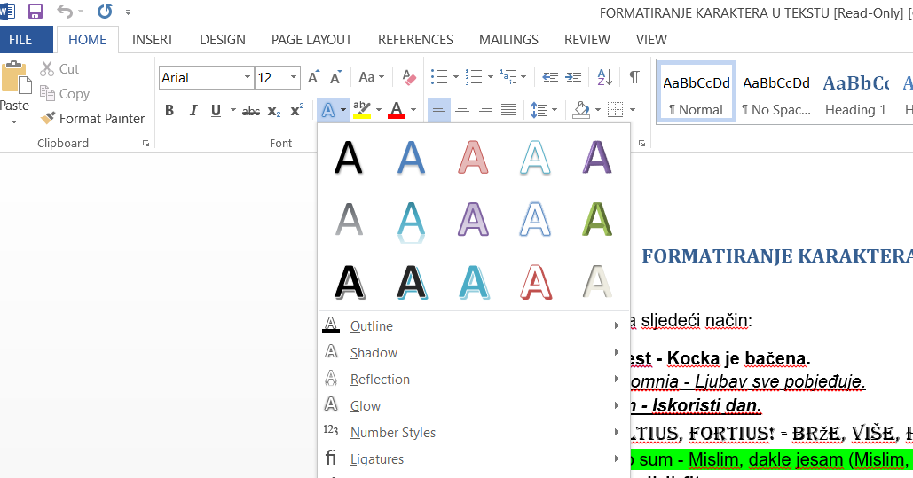
Конкретно, ефекте као што су сенка, рефлексија, 3D ефекти се додају помоћу:

Slide 8
Додатна опције се налазе овдје. Кликом на стрелицу отвара се прозор приказан на сљедећем слајду.
Дио за прављење теза, листа и подлиста.
Дио за центрирање параграфа.
Уколико желите да параграф има обојену позадину, боју бирати на овај начин.
Уоквиравање параграфа. Можемо уоквирити цио параграф или га уоквирити на неки другачији начин.

Slide 9
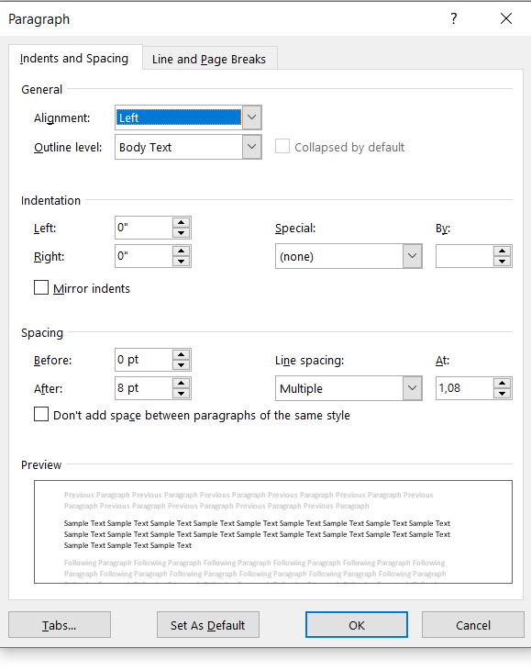
Дио за увлачење цијелог параграфа. У склопу опције Special можемо изабрати да се увуче само први или сваки ред осим првог.
Наравно, унутар Ву одређујемо колико тај један ред желимо да буде увучен.
Наравно, прије него што кренемо овај поступак, потребно је да замијенимо инче у центиметре (конвертујемо) уколико није подешено.
Прозор Preview који служи за преглед измјена које уносимо везане за увлачење параграфа.

Slide 10
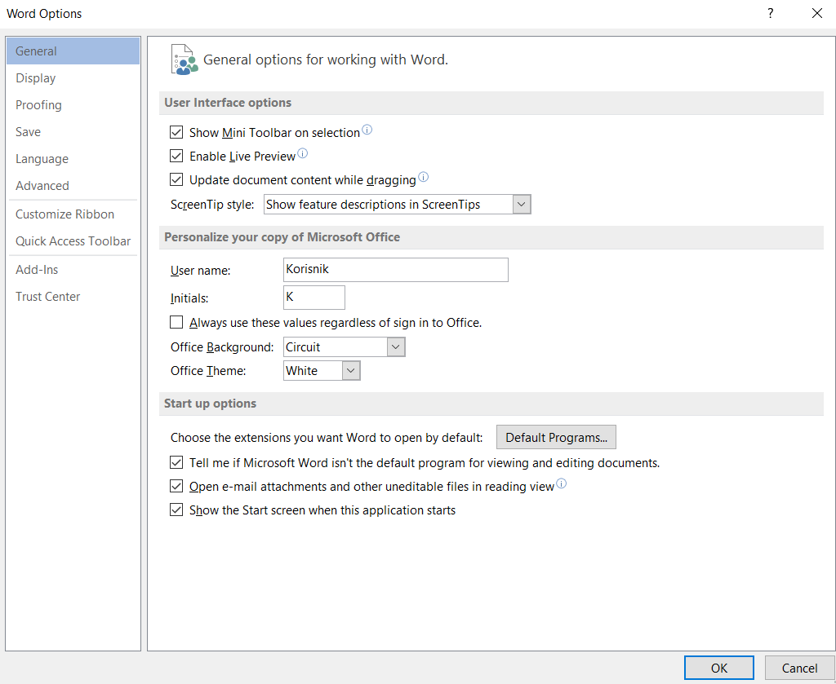
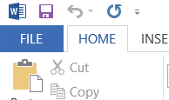
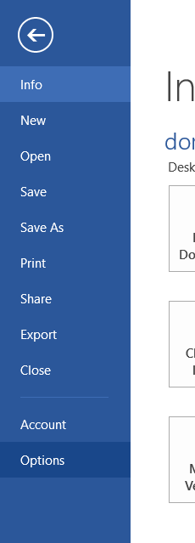
Замијена инча у центиметре

Slide 11
Примјена стила на унијети текст
Стилови дају документу уједначен, професионални изглед.
Начин употребе:
Изаберемо (селектујемо) текст који желимо да обликујемо, затим изаберемо жељени стил.
Помоћу стила Heading 1 добијамо наслов, тј. Word препознаје да се ради о наслову.
Помоћу стила Heading 2 добијамо поднаслов.

Slide 12
Картица Insert
Убацивање слике или табеле.
Прављење заглавља и поглавља и нумерисање страница.
Након што убацимо слику, отвара се картица Format у којој вршимо сва подешавања слике.

Slide 13
Додавање оквира.
Додавање ефеката.
Резање слике и подешавање димензија.

Slide 14
Картица Page Layout
Најважнија опција у склопу ове картице је постављање маргина (подешавамо границе папира). За маргине је важно пребацити инче у центиметре.
Size, бирамо димензије папира (формат А4, А5...)
Columns, имамо могућност да преломимо текст на начин да се исписује у двије, три или више колона (примјер је писање епске пјесме). Стандардан начин је исписивање у 1 колони.

Slide 15
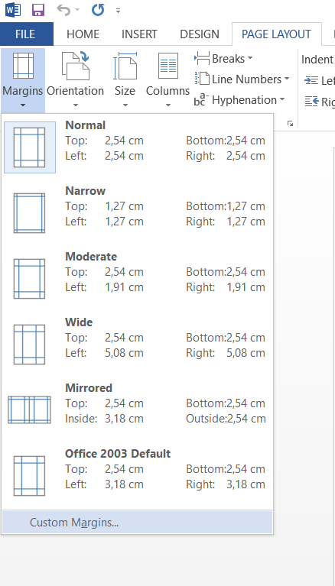
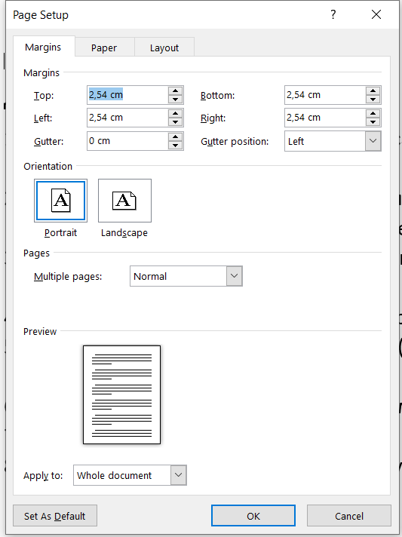
Top- ограничење са горње стране,
Left- са лијева,
Right- са десна,
Bottom- са доње стране.
Portrait- орјентација папира портрет (устаљена примјена)
Landscape- писмо орјентација.
Уколико нам не одговара ниједна од понуђених димензија, одемо на опцију Custom Margins (ручно подешавање).

Slide 16
ХВАЛА НА ПАЖЊИ!

